Slide 1
স্বাগতম
Md. Shahidul Islam, Assistant Teacher(BST), Amoil A.M High School, Niamatpur,Naogaon.

Slide 2
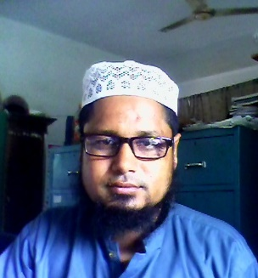
শিক্ষক
মোঃ শহিদুল ইসলাম
সহকারী শিক্ষক(ব্যবসায় শিক্ষা)
আমইল এ, এম উচ্চ বিদ্যালয়
নিয়ামতপুর,নওগাঁ।
মোবাইল নং ০১৭৫১৭৬২৯৭৬
E mail- shahidulislammd1980@gmail.com
Md. Shahidul Islam, Assistant Teacher(BST), Amoil A.M High School, Niamatpur,Naogaon.

Slide 3
পাঠ
বিষয়ঃ হিসাববিজ্ঞান
শ্রেণীঃনবম / দশম
অধ্যায়ঃ ৮ম
সময়ঃ ৫০ মিনিট
তারিখঃ------------
Md. Shahidul Islam, Assistant Teacher(BST), Amoil A.M High School, Niamatpur,Naogaon.

Slide 4
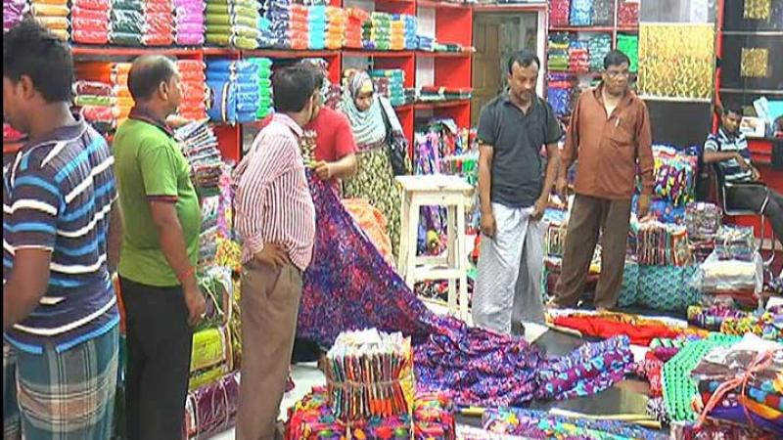
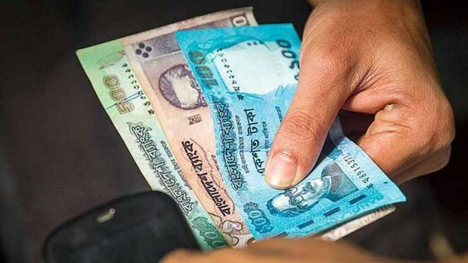
নগদে পন্য বিক্রয় ৫,০০০ টাকা।
দেনাদার হতে নগদ প্রাপ্তি ১,৬০০ টাকা।
Md. Shahidul Islam, Assistant Teacher(BST), Amoil A.M High School, Niamatpur,Naogaon.
Notes:
শিক্ষক এখানে প্রশ্ন করতে পারেন, চিত্রে কী দেখা যাচ্ছে? শিক্ষার্থীরা জবাব দিতে পারে,” এভাবে প্রশ্ন করে পাঠ শিরোনাম শিক্ষার্থীদের নিকট হতে বের করার চেষ্টা করবে;
এরপর পাঠ ঘোষণা করা যেতে পারে।

Slide 5
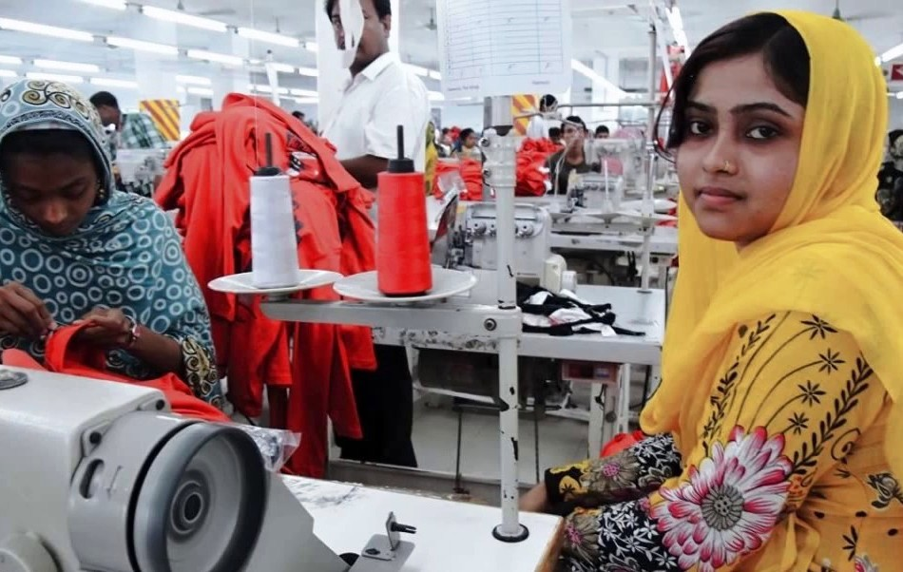
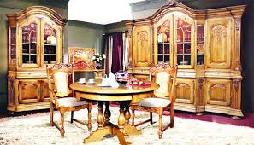
কর্মচারীদের নগদে বেতন পরিশোধ ৪,০০০ টাকা।
নগদে আসবাব পত্র ক্রয় ১২,০০০ টাকা।
Md. Shahidul Islam, Assistant Teacher(BST), Amoil A.M High School, Niamatpur,Naogaon.

Slide 6
নগদান বই
Md. Shahidul Islam, Assistant Teacher(BST), Amoil A.M High School, Niamatpur,Naogaon.

Slide 7
শিখনফল
এই পাঠ শেষে শিক্ষার্থীরা---
১। নগদান বই কি তা লিখতে পারবে;
২। নগদান বইয়ের প্রকারভেদ লিখতে পারবে;
৩। একঘরা নগদান বই প্রস্তুত করতে পারবে।
Md. Shahidul Islam, Assistant Teacher(BST), Amoil A.M High School, Niamatpur,Naogaon.

Slide 8
নগদে পন্য বিক্রয় ৫,০০০ টাকা।
কর্মচারীদের নগদে বেতন পরিশোধ ৪,০০০ টাকা।
Md. Shahidul Islam, Assistant Teacher(BST), Amoil A.M High School, Niamatpur,Naogaon.
Notes:
শিক্ষক চিত্র দেখিয়ে নগদান বই সম্পর্কে আলোচনা করবেন এবং প্রয়োজনে বোড ব্যবহার করে ব্যাখ্যা করবেন।

Slide 9
একক কাজ
১। নগদান বই কি তা লিখ?
Md. Shahidul Islam, Assistant Teacher(BST), Amoil A.M High School, Niamatpur,Naogaon.
Notes:
এখানে।একক কাজে সময় উল্লেখ করা নেই।সম্মানিত স্যারেরা তাদের প্রয়োজমত সময় নিবেন,কাজটি করার জন্য । প্রয়োজনীয় উত্তরের জন্য শিক্ষক বোর্ড ব্যবহার করবেন।

Slide 10
সমাধান
যে সকল লেনদেন দ্বারা নগদ অর্থের প্রাপ্তি ও প্রদান ঘটে, ঐ লেনদেন সমুহকে একত্রিত করে যে বই প্রস্তুত করা হয়,তা-ই নগদান বই।
Md. Shahidul Islam, Assistant Teacher(BST), Amoil A.M High School, Niamatpur,Naogaon.

Slide 11
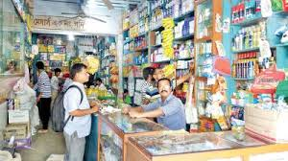
নগদে পন্য ক্রয় ১১,৬০০ টাকা।
দেনাদার হতে নগদ প্রাপ্তি ১,৬০০ টাকা।
Md. Shahidul Islam, Assistant Teacher(BST), Amoil A.M High School, Niamatpur,Naogaon.
Notes:
শিক্ষক চিত্রগুলো দেখিয়ে নগদান বই এর প্রকারভেদ সম্পর্কে আলোচনা করবেন এবং প্রয়োজন অনুযায়ী বোড ব্যবহার করে বুঝিয়ে দিবেন।

Slide 12
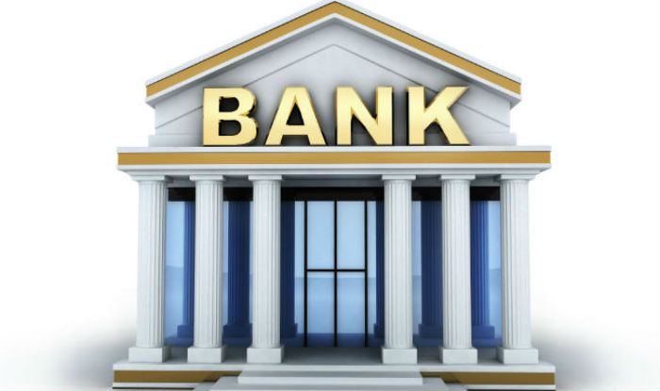
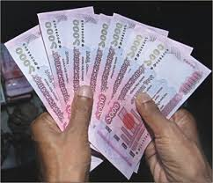
ব্যাংক হতে উত্তোলন ১০,০০০ টাকা।
নগদে আসবাব পত্র ক্রয় ১২,০০০ টাকা।
Md. Shahidul Islam, Assistant Teacher(BST), Amoil A.M High School, Niamatpur,Naogaon.

Slide 13
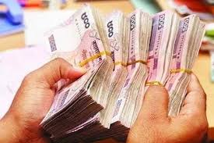
৫% বাট্টায় ৪,০০০ টাকা দেনার পূর্ণ নিষ্পত্তি করা হল।
ব্যাংকে জমাদান ৫,০০০ টাকা।
Md. Shahidul Islam, Assistant Teacher(BST), Amoil A.M High School, Niamatpur,Naogaon.

Slide 14
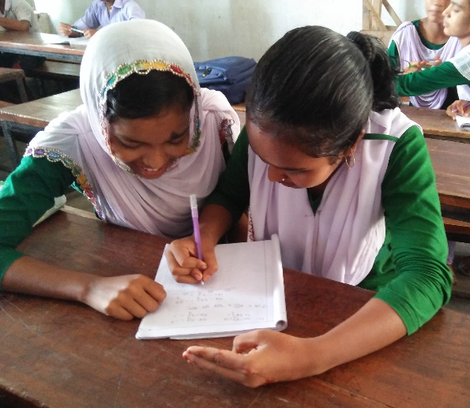
জোড়ায় কাজ
২। নগদান বইয়ের প্রকারভেদ লিখ।
Md. Shahidul Islam, Assistant Teacher(BST), Amoil A.M High School, Niamatpur,Naogaon.
Notes:
এখানে।জোড়য় কাজে সময় উল্লেখ করা নেই।সম্মানিত স্যারেরা তাদের প্রয়োজমত সময় নিবেন,কাজটি করার জন্য । প্রয়োজনীয় উত্তরের জন্য শিক্ষক বোর্ড ব্যবহার করবেন।

Slide 15
নগদান বইয়ের প্রকারভেদ:
নগদান বই
সমাধান
একঘরা নগদান বই
দুইঘরা নগদান বই
তিনঘরা নগদান বই
খুচরা নগদান বই
Md. Shahidul Islam, Assistant Teacher(BST), Amoil A.M High School, Niamatpur,Naogaon.

Slide 16
নগদে পন্য বিক্রয় ৫,০০০ টাকা।
দেনাদার হতে নগদ প্রাপ্তি 3,৬০০ টাকা।
Md. Shahidul Islam, Assistant Teacher(BST), Amoil A.M High School, Niamatpur,Naogaon.
Notes:
সম্মানিত শিক্ষক চিত্রগুলো দেখিয়ে একঘরা নগদান বই সম্পর্কে আলোচনা করবেন এবং প্রয়োজান অনুযায়ী বোড ব্যবহার করে বুঝিয়ে দিবেন।

Slide 17
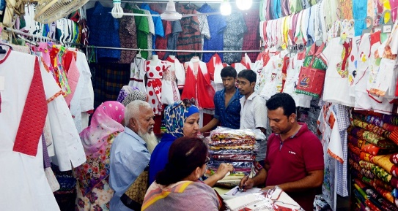
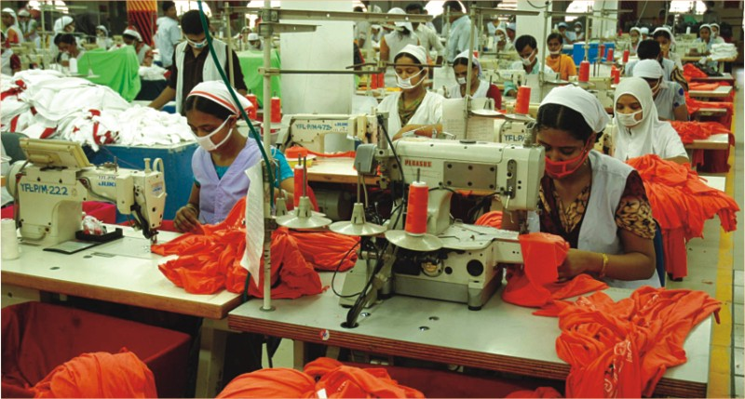
নগদ পন্য ক্রয় ১১,৬০০ টাকা।
কর্মচারীদের নগদে বেতন পরিশোধ ৪,০০০ টাকা।
Md. Shahidul Islam, Assistant Teacher(BST), Amoil A.M High School, Niamatpur,Naogaon.

Slide 18
একঘরা নগদান বই এর নমুনা ছক:
ডেবিট
ক্রেডিট
তারিখ | প্রাপ্তি | ভা: নং | খ: পৃ: | টাকা | তারিখ | প্রদান | ভা: নং | খ: পৃ: | টাকা
Md. Shahidul Islam, Assistant Teacher(BST), Amoil A.M High School, Niamatpur,Naogaon.

Slide 19
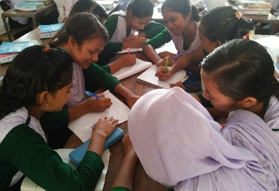
দলগত কাজ
আবু তালেব নগদ ২০,০০০ টাকা নিয়ে ২০১৮সালের ০১ জুন মাসে ব্যবসায় শুরু করলেন। উক্ত মাসে তাঁর ব্যবসায়ের লেনদেন ছিল নিম্নরূপ:
জুন ২ নগদে পন্য ক্রয় ১৫,০০০ টাকা।
জুন ৮ বিজ্ঞাপন বাবদ ব্যয় ২,০০০ টাকা।
জুন ১৯ নগদে পন্য বিক্রয় ১২,০০০ টাকা।
জুন ৩০ কর্মচারীর বেতন পরিশোধ ৫,০০০ টাকা।
উপরোক্ত লেনদেনের ভিত্তিতে একঘরা নগদান বই প্রস্তুত কর।
Md. Shahidul Islam, Assistant Teacher(BST), Amoil A.M High School, Niamatpur,Naogaon.
Notes:
এখানে। দলগত কাজে সময় উল্লেখ করা নেই।সম্মানিত স্যারেরা তাদের প্রয়োজমত সময় নিবেন,কাজটি করার জন্য । প্রয়োজনীয় উত্তরের জন্য শিক্ষক বোর্ড ব্যবহার করবেন।

Slide 20
সমাধান
আবু তালেব এর
একঘরা নগদান বই
ডেবিট
ক্রেডিট
তারিখ | প্রাপ্তি | ভা: নং | খ: পৃ: | টাকা | তারিখ | প্রদান | ভা: নং | খ: পৃ: | টাকা
২০১৮ জুন ১ জুন ১২ জুলাই ১ | ব্যালেন্স বিডি বিক্রয় হিসাব ব্যালেন্স বিডি |  |  | ২০,০০০/= ১২,০০০/= ৩২,০০০/= ১০,০০০/= | ২০১৮ জুন ২ জুন ৮ জুন ৩০ জুন ৩০ | ক্রয় হিসাব বিজ্ঞাপন হিসাব বেতন হিসাব ব্যালেন্স সিডি |  |  | ১৫,০০০/= ২,০০০/= ৫,০০০/= ১০,০০০/= ৩২,০০০/=
Md. Shahidul Islam, Assistant Teacher(BST), Amoil A.M High School, Niamatpur,Naogaon.

Slide 21
মূল্যায়ন
১। নগদান বই কি তা বল?
২। নগদান বই কত প্রকার বল?
৩। একঘরা নগদান বইয়ে কতটি ঘর থাকে?
Md. Shahidul Islam, Assistant Teacher(BST), Amoil A.M High School, Niamatpur,Naogaon.

Slide 22
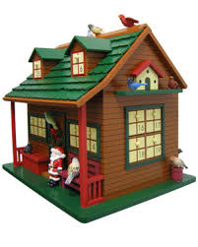
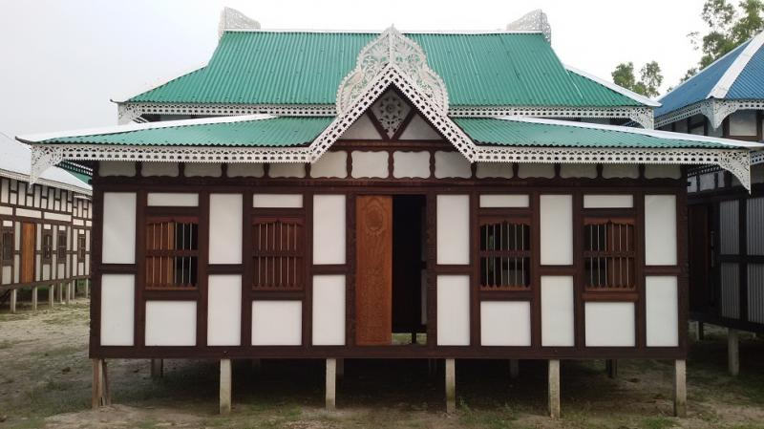
বাড়ির কাজ
জনাব আরমান নগদ ৫০,০০০ টাকা নিয়ে ২০১৮সালের ০১ মে- মাসে ব্যবসায় শুরু করলেন। উক্ত মাসে তাঁর ব্যবসায়ে লেনদেন ছিল নিম্নরূপ:
মে- ৩ নগদে আসবাবপত্র ক্রয় ১০,০০০ টাকা।
মে- ৯ নগদে পন্য বিক্রয় ২২,০০০ টাকা।
মে- ১৮ কমিশন প্রাপ্তি ৩,০০০ টাকা।
মে- ৩০ পাওনাদার পরিশোধ ৯,০০০ টাকা।
উপরোক্ত লেনদেনের ভিত্তিতে একঘরা নগদান বই প্রস্তুত করে আনবে।
Md. Shahidul Islam, Assistant Teacher(BST), Amoil A.M High School, Niamatpur,Naogaon.

Slide 23
ধন্যবাদ
Md. Shahidul Islam, Assistant Teacher(BST), Amoil A.M High School, Niamatpur,Naogaon.

